Slide 1
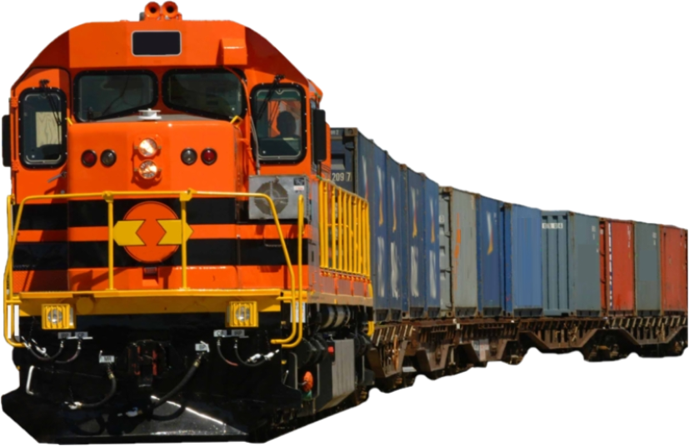
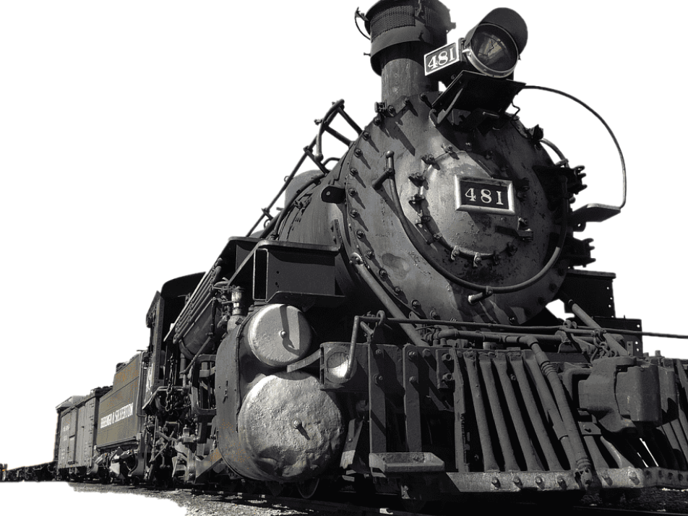
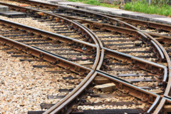
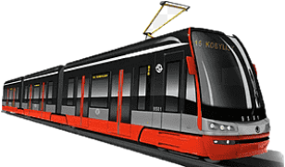
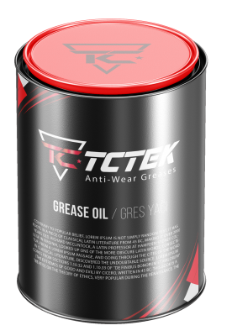
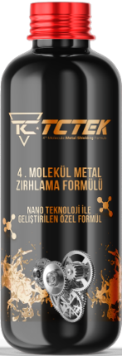

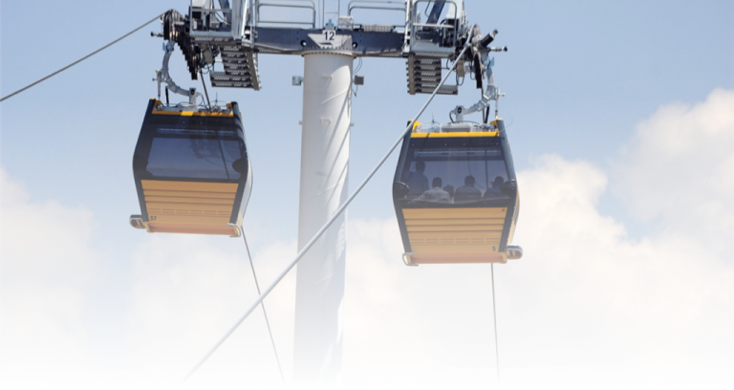

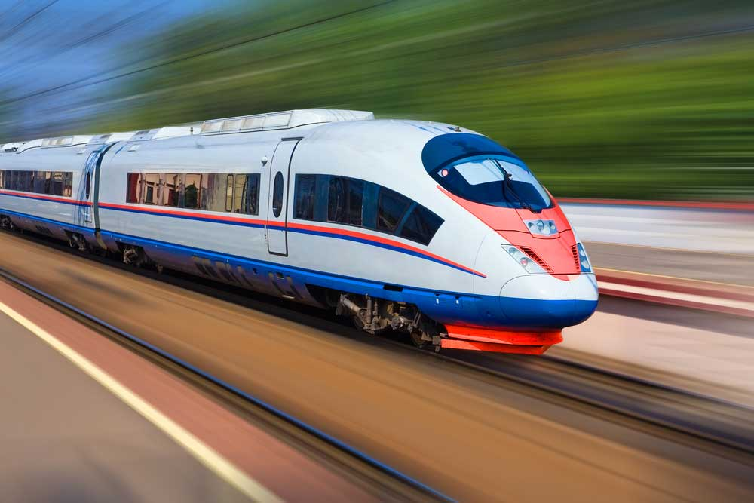
Demiryolu endüstrisi için

Slide 2



Listeli başlık ve içerik düzeni
Demiryolu altyapısı ve hareketliliği için yağlayıcılar:
Tanımlamalar
Ürün Felsefesi
Demiryolu hareketlilik yağları
Tanımlamalar
Ürün Faydaları
Ürün Çeşitleri
Özellikler
Özellikler ve Müşteri Avantajları
Demiryolu altyapısı için yağlayıcılar

Slide 3
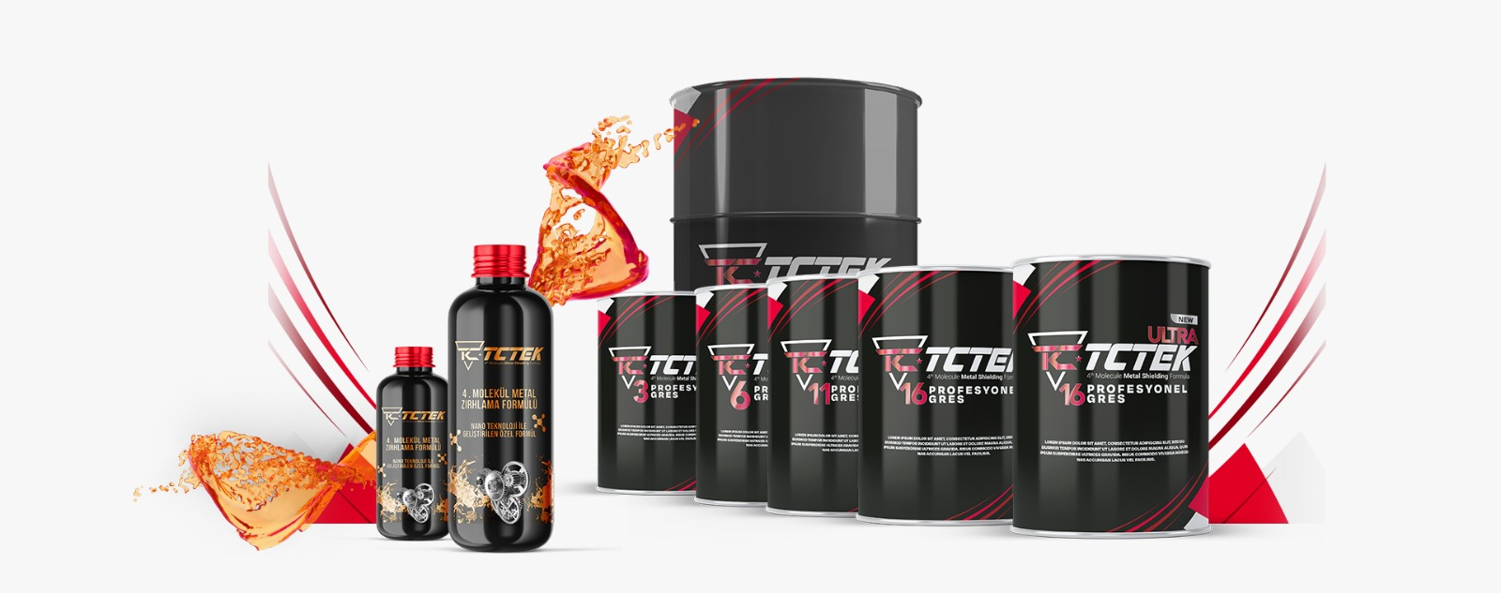
Demiryolu altyapısı ve hareketliliği için yağlayıcılar:
YERALTI DEMİRYOLLARI
ŞEHİRLER ARASI TRENLER
HIZLI TRENLER
TRAMVAYLAR
YÜK VAGONLARI
LOKOMOTİFLER
TELEFERİK
GRESLER
SIVILAR

Slide 4


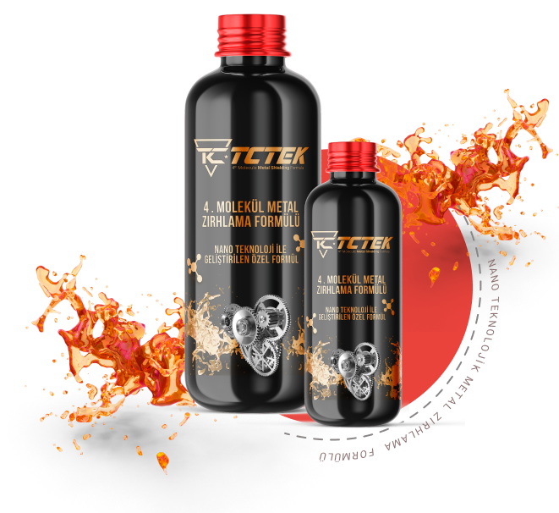
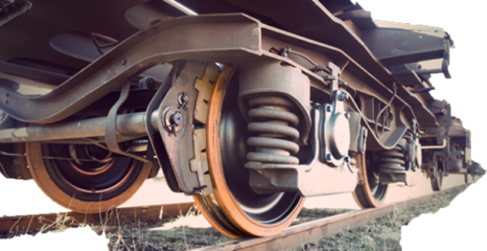
TANIMLAMALAR
Demiryolu uygulamaları için gres üretimi, Fransız ve yabancı demiryolu ağlarının uzun süredir ortağı olan ( ), demiryolu ekipmanlarının çalışma koşullarına özel olarak uyarlanmış çeşitli yağlayıcılar geliştirmiştir:
Demiryolu ağı altyapısı için:
Ray mekanizmaları
Şalt plakaları
Katener telleri
Ray kenarı ekipmanları...
Haddehane mekanizmaları için:
                Tekerlek Flanşları
                Fren tertibatı
                Bujiler
                Akslar
                Bağlantı vidaları
                Sharf
                Tamponlar

Slide 5






ÜRÜN FELSEFESİ
Ürün felsefemiz 4 noktaya dayanmaktadır:
Güvence
Performans
Ömür
Çevre Koruma
* Standartlara uygun olarak yağlayıcılarımız demiryolu uygulamaları için özel olarak geliştirilmiştir.

Slide 6
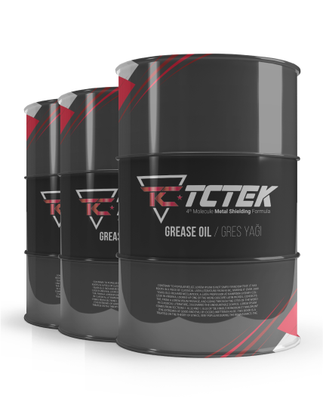
Demiryolu hareketlilik yağları
Tamponlar
Bağlantı vidaları
Buji aksları ve parçalar için yağlayıcılar.
Püskürtülebilir biyolojik olarak Parçalanabilen gresler
Toksik olmayan,
Tekerlek flanşlarında kullanılır.

Slide 7



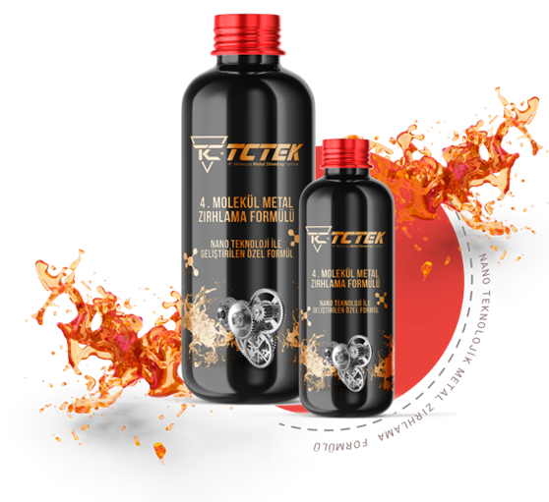


TANIMLAMALAR
Demiryolu sektöründe onlarca yıllık uzmanlığa sahip olan METALT( ( ), beklentilerinizi ve bu pazardaki değişiklikleri karşılamak için gelişimini sürdürmektedir.
Bu uygulamalar için, kullanılan yağlayıcıların teknik performansı ve biyolojik bozuna bilirliği, geliştirme sırasındaki endişelerimizin merkezinde yer almaktadır.
Hareketlilik ekipmanlarının yağlanmasında tam ustalıkla, işletme maliyetlerinizin azaltılmasında size destek olacaktır.

Slide 8

Ürün faydaları
Geniş çalışma sıcaklığı aralıklarında optimize edilmiş işlemler
Maliyet tasarrufu
Birçok teknik özellikleri ile uyumlu
Yerleşik yağlama sistemleri için TGV tarafından onaylanmıştır
Düşük yeniden yağlama müdahaleleri
Tekerlek flanşlarındaki aşınmayı ve sürtünmeyi sınırlar
Gürültü rahatsızlığının azaltılması
Malzemelerin uzun ömürlülüğünü optimize eder
Çevre dostu

Slide 9
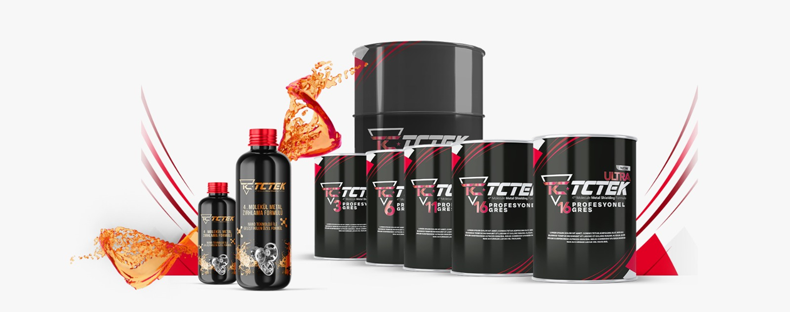

Ürün çeşitleri
Yaklaşık 50 yıldır sektördeki en büyük alıcıların koyduğu teknik ve güvenlik standartlarını karşılayarak koruma ve yağlama için ekolojik çözümler sunduk. Bu sektörde yağ kaybı için kullanılan yağlayıcıların büyük çoğunluğu için ( ), çok çeşitli biyolojik olarak parçalanabilen greslerle birlikte çevre dostu ve nano teknolojisini sunmaktadır.
Genel gresleme için Professional gresleri tedarik ediyoruz,
Tam güvenlik içinde uzun süreli yağlama için oksidasyona ve UV'ye karşı direnç
Malzemelerin aşınmasını sınırlamak için düşük sürtünme katsayısı
Kullanıcı konforu için gürültü azaltma
Sabit ve yuvarlanan parçaların optimum çalışmasını garanti etmek için korozyona karşı koruma.
Uygulamalar
Demiryolu gresleri bu faaliyet sektöründe bulunan tüm uygulamaları kapsamaktadır:
Buji elemanları
Demiryolu şalter plakaları, raylar
Akslar, Eklemler
Düz rulmanlar, makaralar
Fren tertibatı, fren silindirleri
Tripod iletimleri
Vidalı kaplinler, pistonlar, tampon plakaları, kızak rayları
Tekerlek flanşları, kavisli parça
Kapı contaları

Slide 10
özelikler
Demiryolu gresleri kalsiyum sabunları (sulu veya susuz), Lityum veya Lityum Kalsiyum sabunları, organik veya inorganik koyulaştırıcılardan oluşur.
Yağlanacak veya korunacak malzemeye bağlı olarak, mineral veya sentetik biyolojik olarak parçalanabilir esaslı olabilirler:
Tüm enlemlerde ve her mevsimde kullanım için düşük sıcaklıkta performans:
Bazı formülasyonlar için -50 ° C
Yüzeylere çok iyi yapışır, fırlamaya ve su ile yıkanmaya karşı dayanıklıdır
Hızlı bir şekilde biyolojik olarak oksidasyon ve UV dayanıklı
Aşınmayı sınırlamak için çok iyi kayganlık ve yüklere ve darbelere karşı koymak için aşırı basınç katkıları
Gresler birbirleriyle ve çok sayıda elastomerle karışabilir
Ürün avantajları
Demiryolu gresleri birçok üretici, Teknik özelliklerine uygundur.
Sadece geleneksel demiryollarında değil;
Tramvay
tramvay-tren
yeraltı demiryollarında da bulunan tüm kullanımları yerine getirebilen çeşitlendirilmiş bir ürün yelpazesidir.

Slide 11


Özelikler ve müşteri avantajları
ÖZELİKLER | MÜŞTERİ AVANTAJLARI
Spreyler dahil birçok farklı formatta mevcuttur (SPREY YAKINDA) | Tüm hava koşullarında kolayca uygulanır Verimlilik ve güvenlikte artış
Oksidasyona, korozyona, aşınmayı sınırlamaya ve suyla yıkanmaya karşı dayanıklıdır | Doldurmada azalma, ekipmanın korunması Genel bakım maliyetlerinde azalma ile karlılıkta artış
Düzenleyici gerekliliklere uygun olarak nihai biyolojik olarak parçalanabilirlik. Yenilebilir ham maddelerin kullanımını destekler | Çevrenin korunmasına ve sürdürülebilir kalkınmaya katkı Çevre dostu yaklaşımı
Hizmetler
TCTEK, yağlayıcılarımızın uygulanmasını kolaylaştırmak için uygun ekip ve malzemeler sunmaktadır:
TCTEK size tavsiyelerde bulunmak ve yağlayıcılarımızın optimum kullanımını garanti etmek için Teknik Yardım sağlar.

Slide 12

Demiryolu altyapısı için yağlayıcılar
DEMİRYOLU ALTYAPISI İÇİN YAĞLAYICILAR
Demiryolu ağı altyapısı için yağlayıcılar:
palet mekanizmaları
Şalt plakaları
Katener telleri,
Palet donanımı
Tanım
Gres yağlayıcı ve Professional Sıvı üreticisi olan , demiryolu malzemeleri için tüm yağlama noktaları için çözüme sahiptir:
Paletli ekipman ve tekerlek flanşları
Anahtar plakaları
Katener telleri
Parça mekanizmaları
Demiryolu trafiğine yönelik teknik ve çevresel gereklilikleri karşılamak üzere geliştirilen , raylardaki aşınmayı, anahtar plakası dillerini, koruma raylarını ve tekerlekleri ve gürültü rahatsızlığını sınırlamak için özel gresler geliştirmiştir.
Kontrollü ve biyolojik olarak parçalanabilen yağlama ile çevreye saygı gösterilirken bakım çalışmaları azaltılır ve ekipman ömrü artar.
Gürültü rahatsızlığının azaltılması yerel sakinler için sakinlik sağlar.

